Slide 1



스마트카드 리더기 펌웨어
업데이트 매뉴얼
스마트카드 리더기 펌웨어 업데이트 매뉴얼
품질관리팀
작성 | 검토 | 승인
www.greenitkr.com

Slide 2
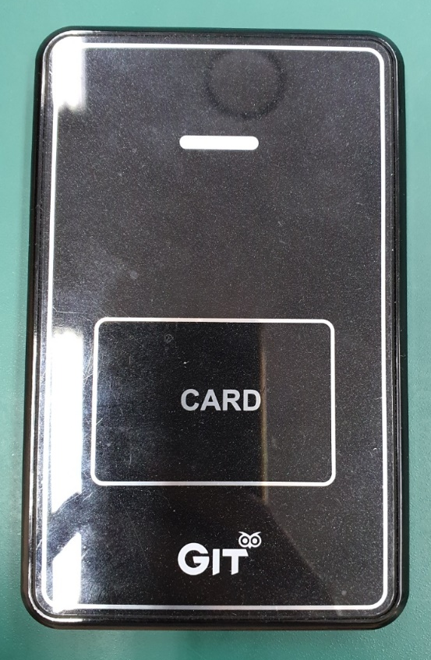
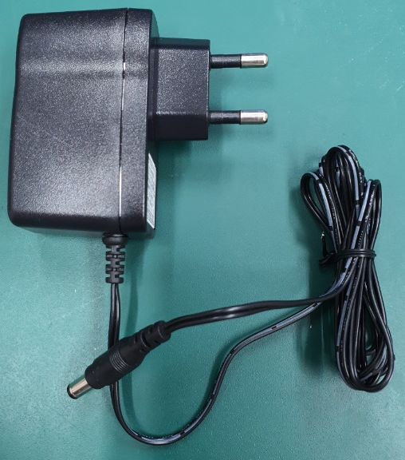
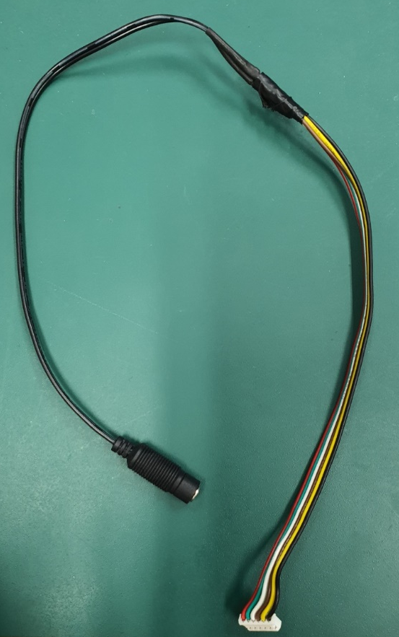
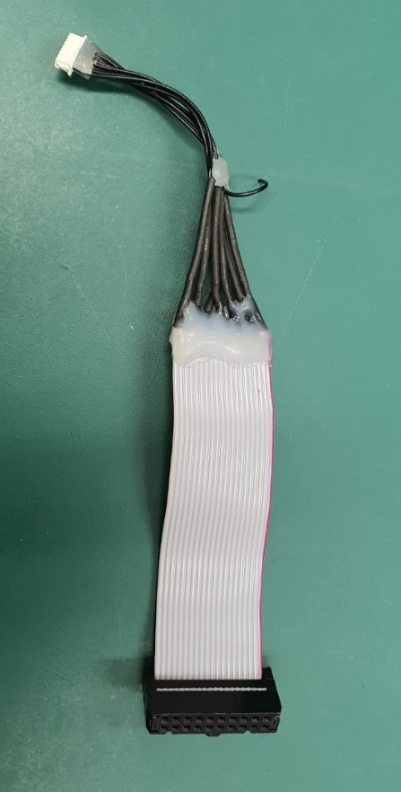
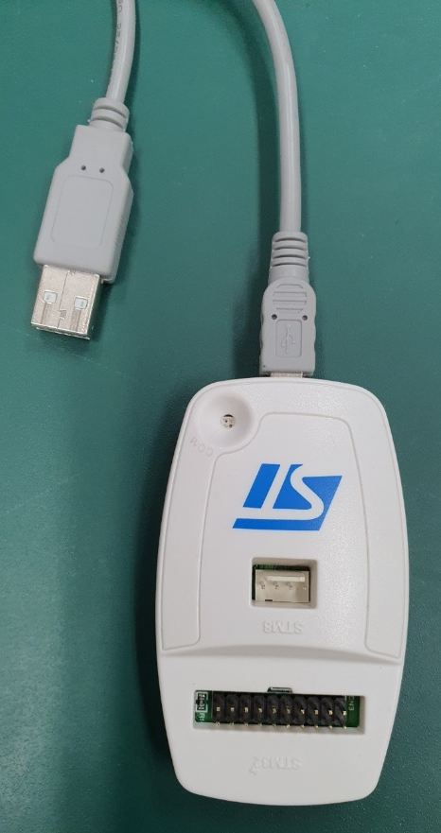
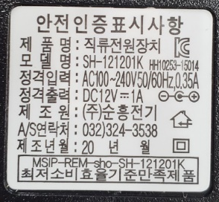
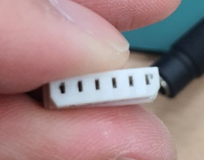
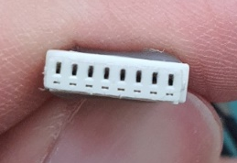
준비 사항 (벽부형)
- DC12V
- 1A
스마트카드 리더기(벽부형)
아답터
전원 케이블(6Pin)
Data 케이블(8Pin)
20Pin Data to USB
www.greenitkr.com

Slide 3
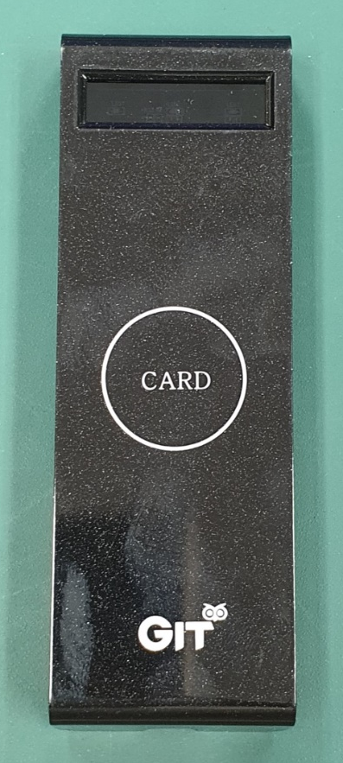
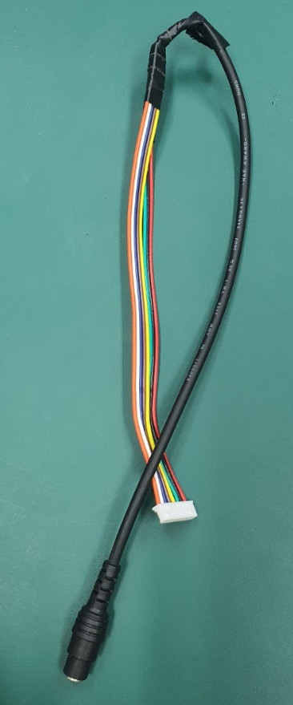
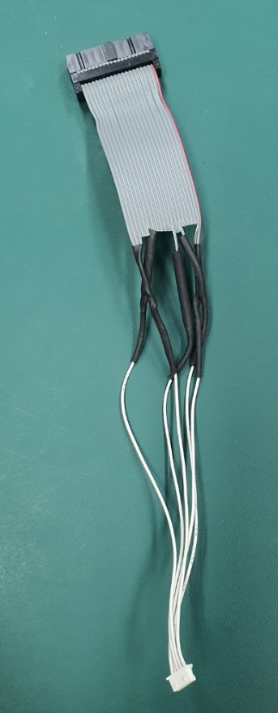
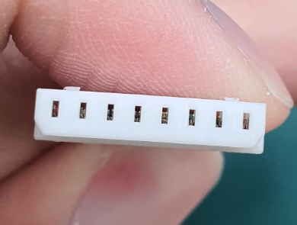
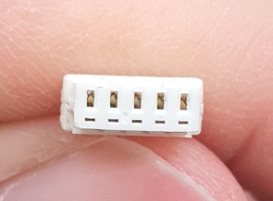
준비 사항 (프레임형)
- DC12V
- 1A
스마트카드 리더기(프레임형)
아답터
전원 케이블(8Pin)
Data 케이블(5Pin)
20Pin Data to USB
www.greenitkr.com

Slide 4
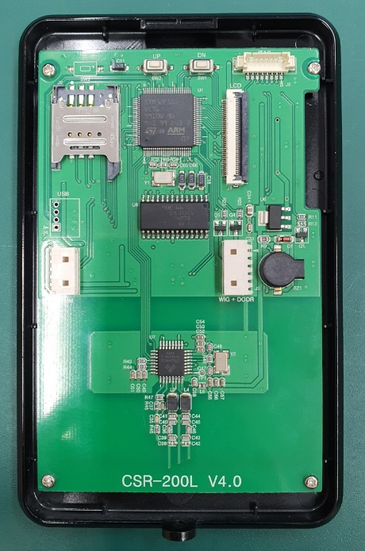
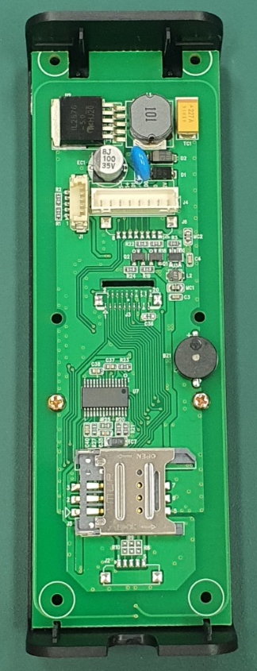
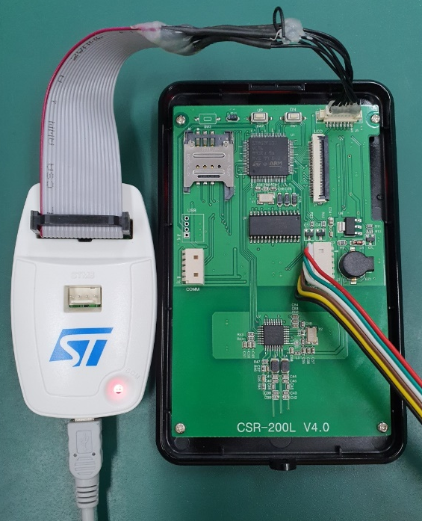
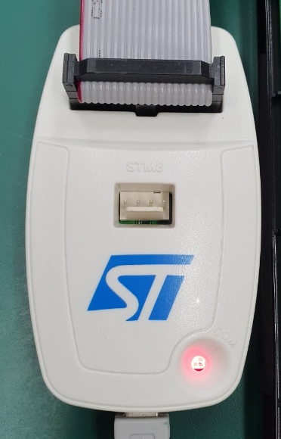
결선 방법
Data
Data
전원
전원
벽부형 연결 Port
프레임형 연결 Port
정상 동작 시
주의) 정상 동작 시 적색LED
점등 확인
- 녹색LED 점등 시 재연결
www.greenitkr.com

Slide 5

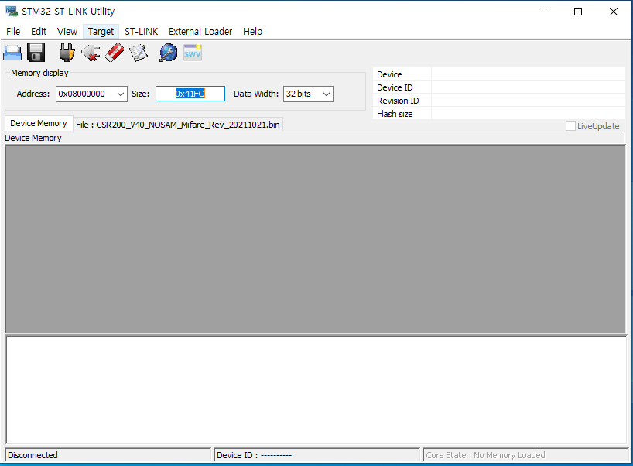
업데이트 방법1
스마트카드 리더기에 연결된 Data Cable 반대쪽
USB Port를 컴퓨터에 연결한다.
STM32 ST-LINK Utility 프로그램을 실행시킨다.
www.greenitkr.com

Slide 6
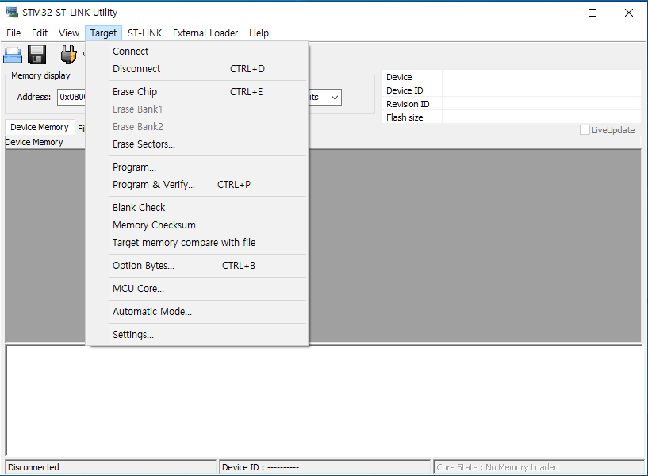
업데이트 방법2
Target 메뉴를 열어 Connect를 실행한다.
www.greenitkr.com

Slide 7
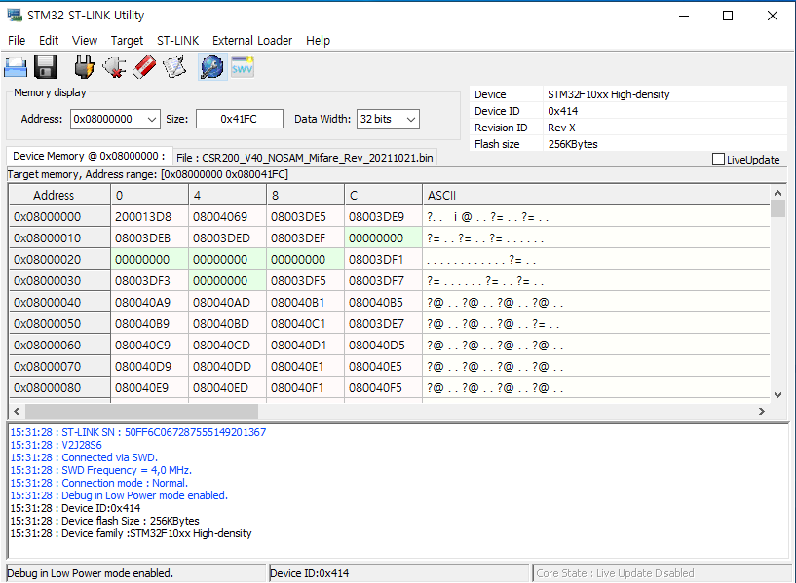
업데이트 방법3
연결된 스마트카드 리더기가 불러와지면 다음과 같은
화면이 나온다.
www.greenitkr.com

Slide 8
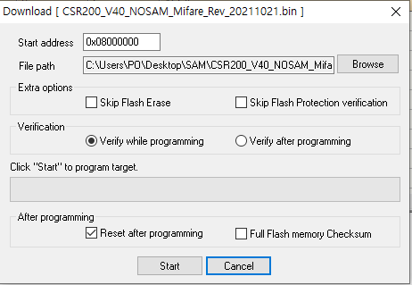
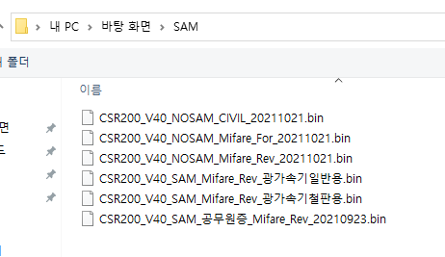
업데이트 방법4
다시 Target 메뉴를 열어 Program & Verify를
실행시킨다.
Download라는 창이 뜨면 [Browse]버튼을 눌러
펌웨어 파일을 불러온다.
폴더창이 뜨면 원하는 펌웨어(.Bin) 파일을 선택한다.
[Start] 버튼을 눌러 업데이트를 진행한다.
www.greenitkr.com

Slide 9
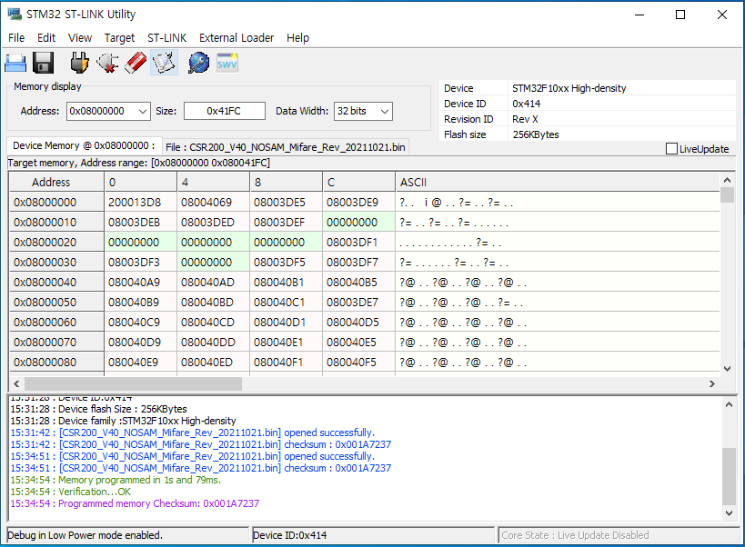
업데이트 방법5
업데이트가 성공하면 상태표시줄에 다음과 같은 문구가
나온다.
www.greenitkr.com

Slide 10
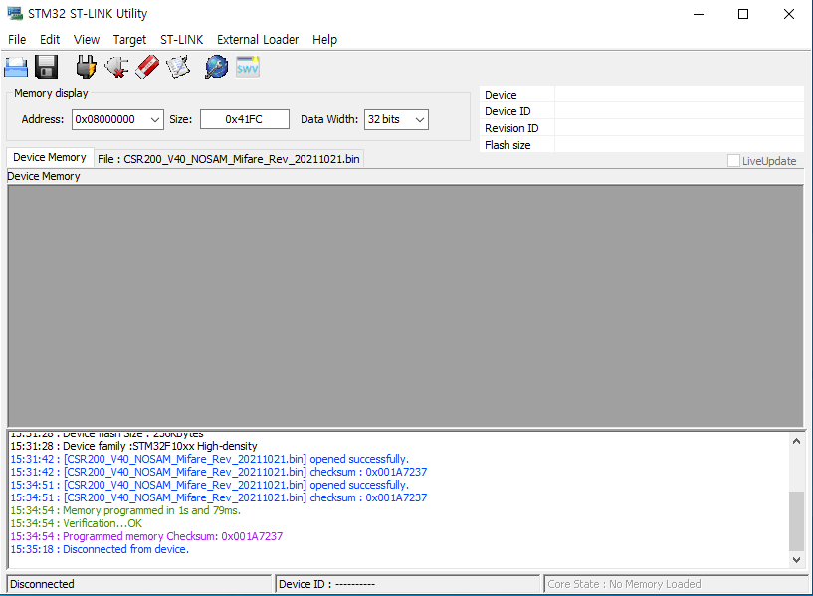
업데이트 방법6
다시 Target 메뉴를 열어 Disconnect를 실행시킨다.
상태표시줄에 다음과 같은 문구를 확인한다.
컴퓨터에 연결된 스마트카드 리더기를 분리한다.
www.greenitkr.com

